Slide 1



TRƯỜNG TIỂU HỌC THẠCH BÀN A
CHÀO MỪNG QUÝ THẦY CÔ
VỀ DỰ GIỜ THĂM LỚP
Môn Toán lớp 3
BÀI 11: BẢNG NHÂN 8 (T1)

Slide 3
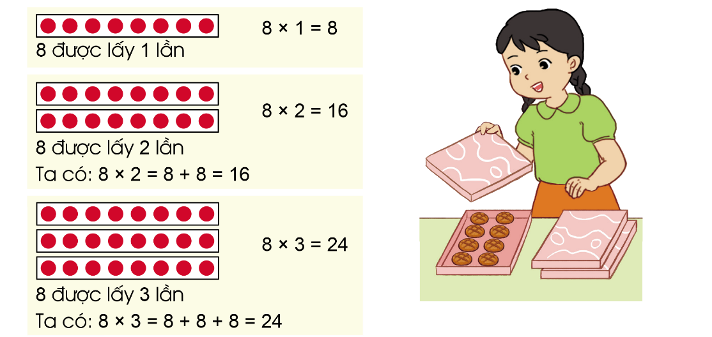
Thứ……ngày…..tháng…..năm…….
TOÁN
Bài 11: BẢNG NHÂN 8
Mỗi tấm thẻ có 8 chấm tròn. Lần lượt lấy ra 1,2,3 tấm thẻ rồi nêu các phép nhân tương ứng:

Slide 4
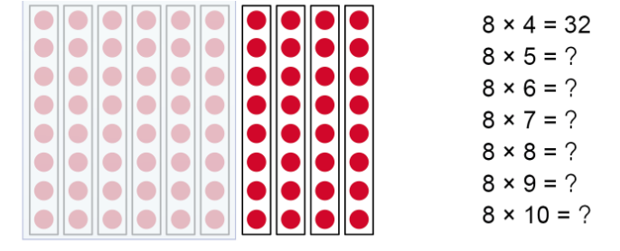
Thứ……ngày…..tháng…..năm…….
TOÁN
Bài 11: BẢNG NHÂN 8
Mỗi tấm thẻ có 8 chấm tròn. Lần lượt lấy ra 4, 5, 6, 7, 8, 9, 10 tấm thẻ rồi nêu các phép nhân tương ứng:
8 x 4 = 8+8+8+8=32
40
8 x 5 = 8+8+8+8+8=40
48
8 x 6 = 8+8+8+8+8+8=48
56
8 x 7 = 8+8+8+8+8+8+8=56
64
8 x 8 = 8+8+8+8+8+8+8+8=64
72
8 x 9 = 8+8+8+8+8+8+8+9+8=72
80
8 x 10 =8+8+8+8+8+8+8+8+8+8=70

Slide 5
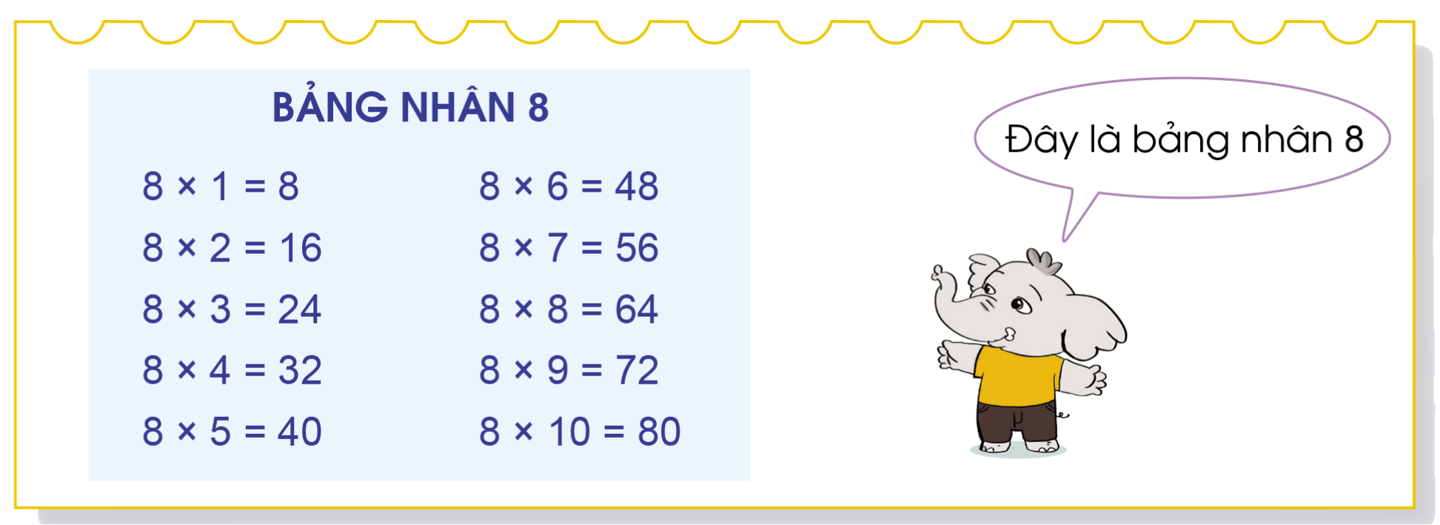
Thứ……ngày…..tháng…..năm…….
TOÁN
Bài 11: BẢNG NHÂN 8

Slide 6
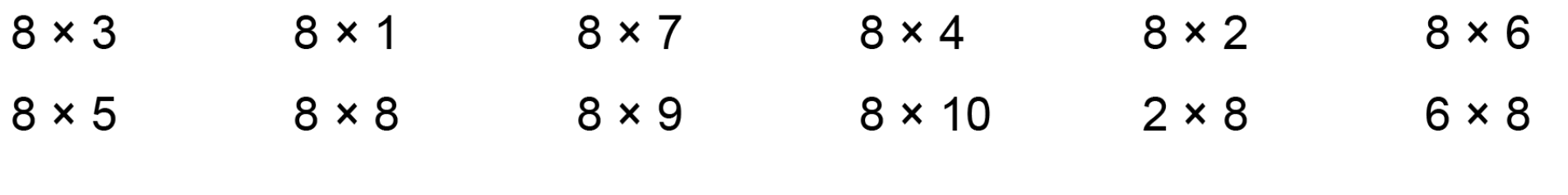
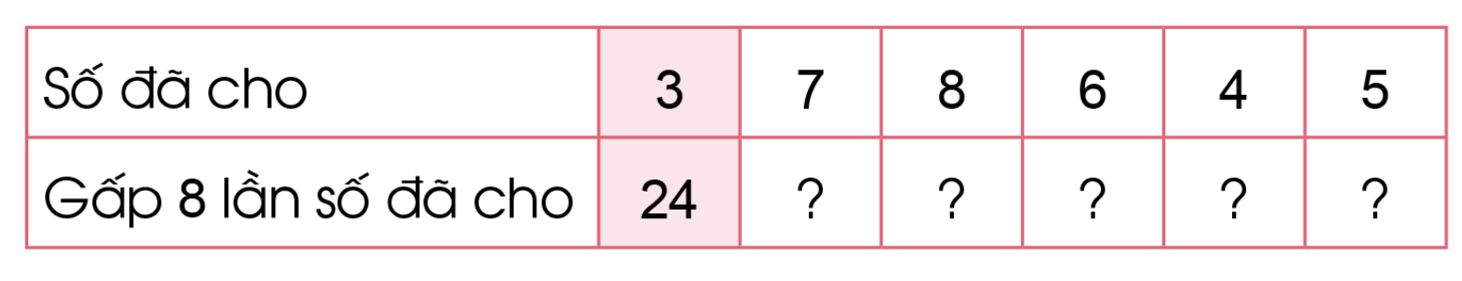
Thứ……ngày…..tháng…..năm…….
TOÁN
Bài 11: BẢNG NHÂN 8
1
Tính nhẩm.
= 24
= 8
= 56
= 32
= 16
= 48
= 40
= 64
= 72
= 80
= 16
= 48
2
Số?
56
64
48
32
40

Slide 7
Thứ……ngày…..tháng…..năm…….
TOÁN

Slide 8

XIN CHÂN THÀNH CẢM ƠN
QUÝ THẦY CÔ GIÁO VÀ CÁC EM

